Slide 1

Загадки патогенеза COVID-19
Академик РАН Караулов А.В.

Slide 2
Coronavirus disease 2019 (COVID-19)
COVID-19
SARS-CoV-2
Coronavirus disease 2019 (COVID-19) - заболевание, получившее статус пандемии, вызванное одноцепочечным РНК-содержащим вирусом - коронавирусом-2 острого респираторного дистресс синдрома SARS-CoV-2 (severe acute respiratory syndrome coronavirus 2)

Slide 3
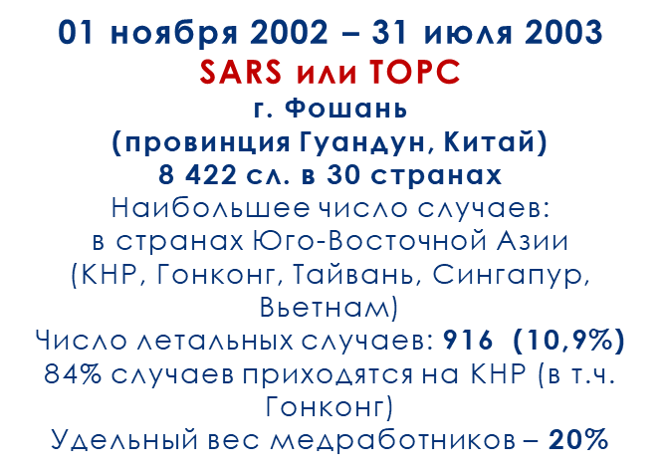
ЭПИДЕМИИ В 21 ВЕКЕ
1997 год первые случаи
«Птичий» грипп Н5N1
в Гонконге (летальность 52,8%),
Эндемичными странами являются:
Бангладеш, Китай, Египет,
Индия, Индонезия и Вьетнам
2013 - в Гонконге H7N9
(летальность 39,3%)
2008-2009 гг.
«Свиной» грипп H1N1
Пандемия продлилась около 15 месяцев,
затронула 214 стран
Заболело более 1,6 млн. человек
284 500 погибло (17,4%)
18,5 тыс. (лаб. верифицированы)
2014 год
Болезнь Эбола
в Западной Африке
Заболело 28,5 тыс. человек,
более 12 тыс. погибли (42, 1%)
Завозы в Нигерию, Сенегал, Мали,
Испанию, США, Великобританию
Медработники:
881 инфицированы,
531 погибли
2012 год
Новый коронавирус,
вызывающий ближневосточный
респираторный синдром
(MERS-CoV)
С сентября 2012 (впервые – в Саудовской Аравии)
на конец 2019: зарегистрировано 2 500 сл.,
854 смерти (летальность – 34,4%)
в 27 странах
Удельный вес медработников – 18%
2018 год
Болезнь Эбола
в Демократической Республики Конго
С августа 2018 года по 17 февраля 2020
3453 сл. заболевания и 2264 умерли (66%)
Медработники:
172 инфицированы (5% от всех случаев),
41 погибло

Slide 4
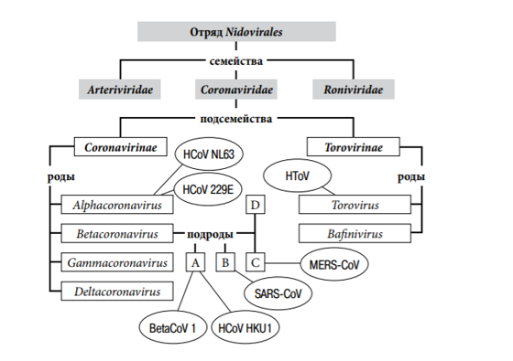
ТАКСОНОМИЧЕСКОЕ ПОЛОЖЕНИЕ КОРОНАВИРУСОВ ЧЕЛОВЕКА
Известно 40 видов коронавирусов, объединённых в два подсемейства
Из них 7 видов – патогенны для человека и являются типичными представители ОРВИ
Естественными хозяевами большинства из известных в настоящее время коронавирусов являются млекопитающие.
Щелканов М.Ю., Ананьев В.Ю., Кузнецов В.В., Шуматов В.Б. Ближневосточный респираторный синдром: когда вспыхнет тлеющий очаг? Тихоокеанский медицинский журнал. 2015; 2(60): 94-98.

Slide 5
Эпидемически значимые бета-коронавирусы
Sars Cov
Mers Cov
SARS-2 COV

Slide 6
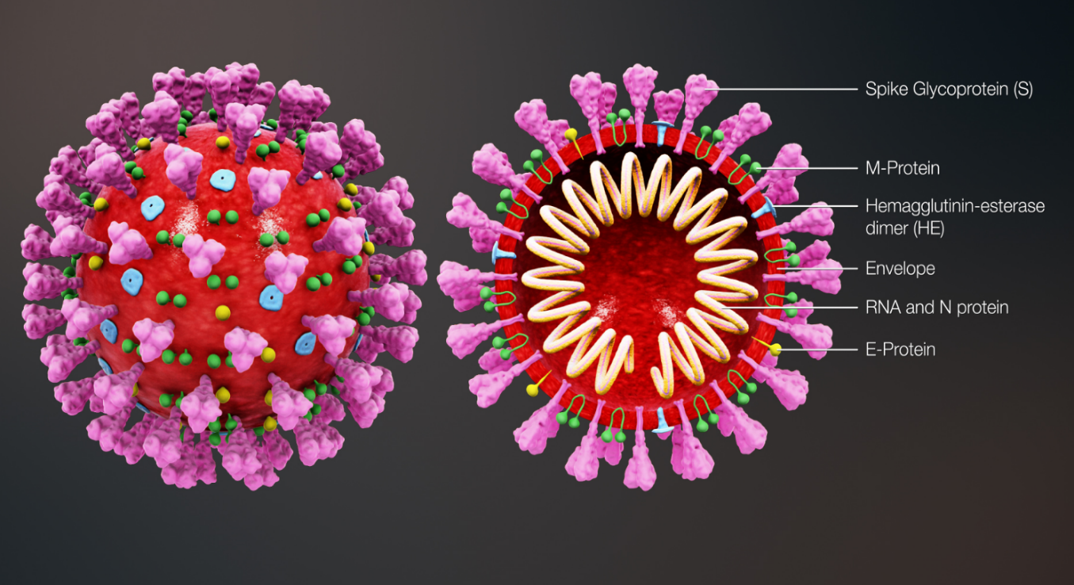
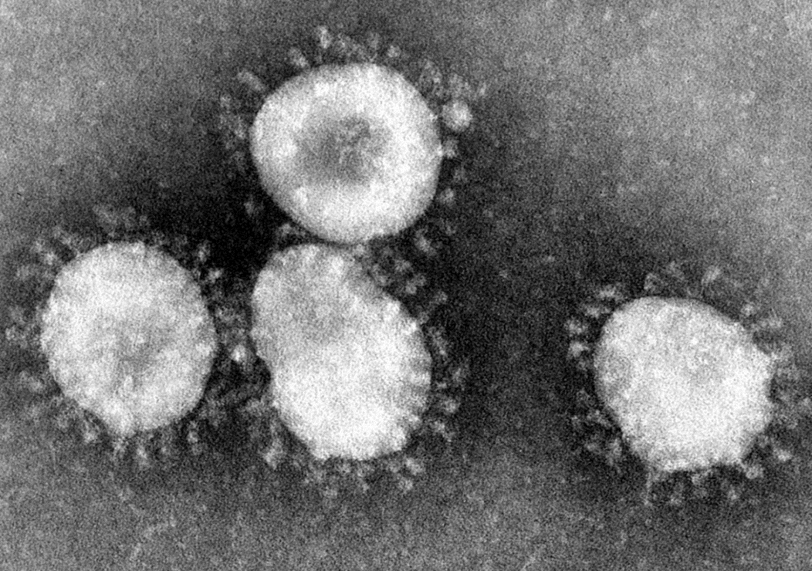
Строение бета-коронавирусов
Структурные белки бета-коронавирусов:
1) Spike Glycoprotein (S)
2) M-protein
3) E-protein
4) N-protein
5) HE (Hemagglutinin-esterase dimer) – отсутствует у SARS-CoV-2
Электронная фотография коронавируса, где четко видна «корона» вируса, сформированная главным поверхностным белком Spike Glypoprotein (SP)

Slide 7
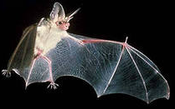
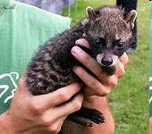
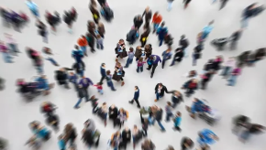
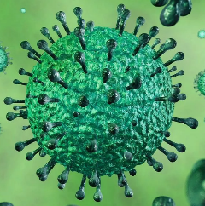
СХЕМА ЗАРАЖЕНИЯ ЛЮДЕЙ КОРОНАВИРУСОМ SARS-CoV
SARS-CoV
Египетские летучие мыши – резервуар,
промежуточные хозяева - циветты, мелкие млекопитающие, а также барсуки и енотовидные собаки.
Возбудитель передается аэрозольным, фекально-оральным и контактным механизмами.
Человек инфицируется при употреблении плохо прожаренного мяса, вдыхании продуктов жизнедеятельности летучих мышей (слюна, рвотные массы, моча).

Slide 8
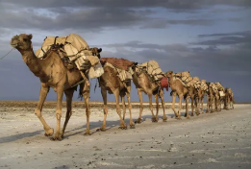
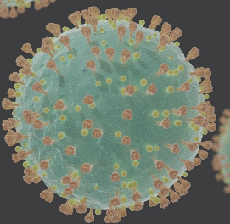
Схема заражения людей коронавирусом MERS-CoV – возбудителем ближне-восточного респираторного синдрома
MERS-CoV
Резервуар – по-прежнему, летучие мыши
Промежуточным хозяином при БВРС стали верблюды.
Ежегодно в Саудовскую Аравию для совершения хаджа прибывает порядка 6 млн. человек, в т.ч. десятки тысяч россиян
в настоящее время там официально зарегистрировано 7,5 млн. трудовых мигрантов, а также возрастающее количество беженцев, живущих в переполненных лагерях для беженцев в антисанитарных условиях.

Slide 9
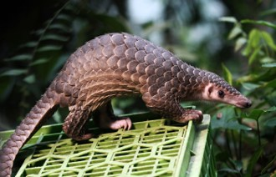
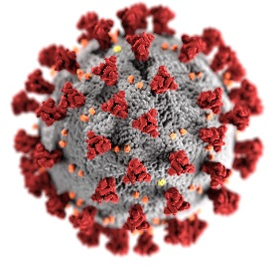
Схема заражения людей новым коронавирусом SARSr-CoV-2
SARS-CoV-2
Спустя 16 лет после вспышки коронавирусной инфекции этиологии SARS-CoV в Китае, в декабре 2019 года в Ухане был обнаружен новый патогенный коронавирус SARSr-CoV-2
Имеет зоонозную природу, резервуар, вероятно, также летучие мыши (86% совпадение генома Zhou с соавт., 2020 biorxiv).
Промежуточные хозяева – панголины – мелкие млекопитающие, покрытые крупными чешуями (геномная последовательность на 99% идентична геному коронавируса)
Вирусы неустойчивы во внешней среде, мгновенно разрушаются при температуре 56 °С, а при 37 °С — за 10–15 мин. Хорошо переносят замораживание.

Slide 10

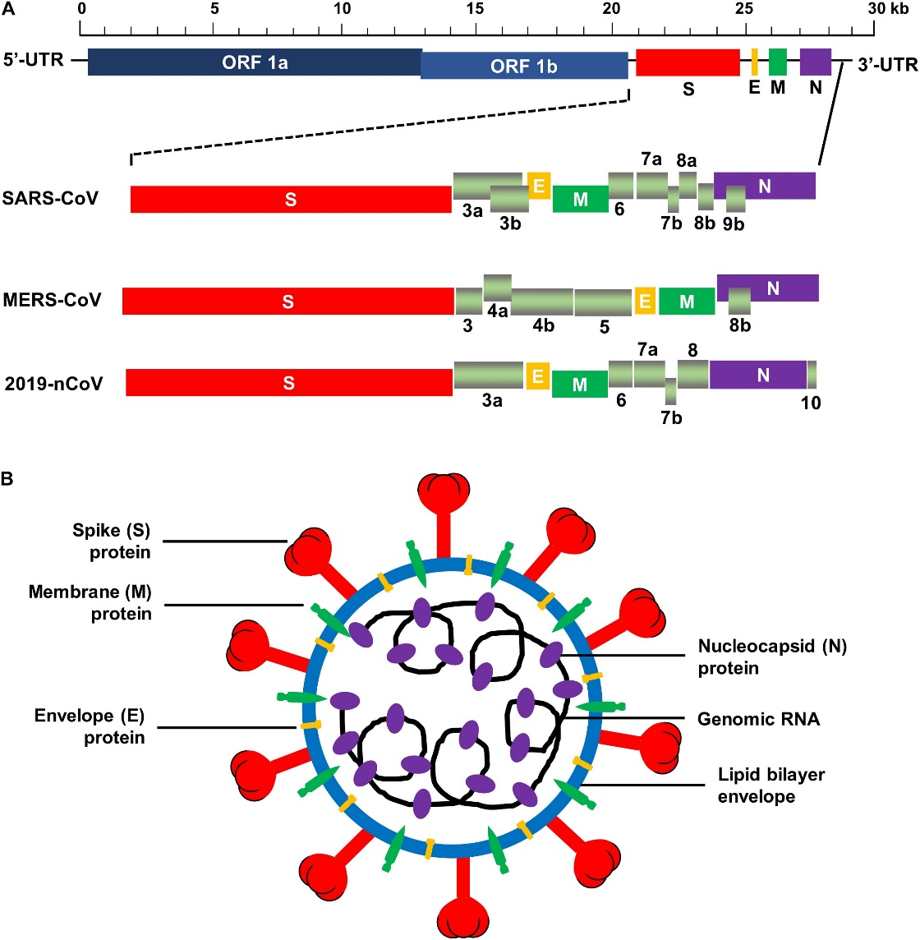
4 структурных белка SARS-CoV-2
spike (S)
envelope (E)
membrane (M)
nucleocapsid (N)

Slide 11
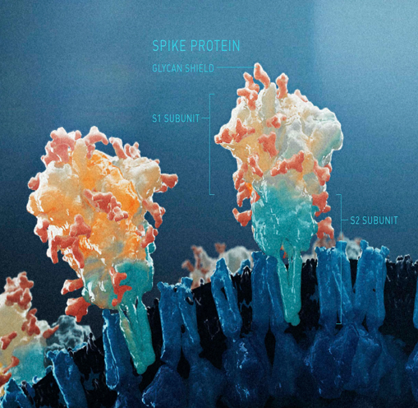
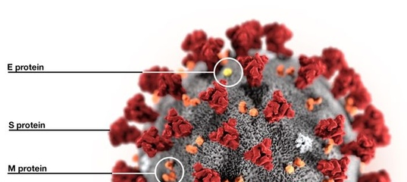
SP - главный структурный патогенетически значимый белок SARS-CoV-2 . Имеет две субъединицы S1 и S2 и гликановые шипы.
Spike Protein (SP)
Гликановые шипы
S1 субъединица
S2 субъединица

Slide 12
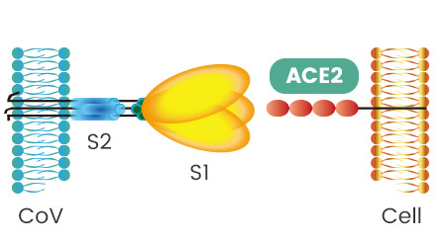
SARS-CoV-2 использует свой поверхностный белок SP и два типа рецепторов для проникновения в клетку :
ACE2
рецептор ангиотензинпревращающего фермента II, содержится в клетках легочного альвеолярного эпителия, энтероцитах тонкой кишки, в эндотелиальных клетках артерий и вен
CD147
Белок базигин (BSG) или индуктор внеклеточной матрицы металлопротеиназы (EMMPRIN), относится к суперсемейству иммуноглобулинов
Новый открытый путь
Этот же рецептор использует малярийный плазмодий

Slide 13
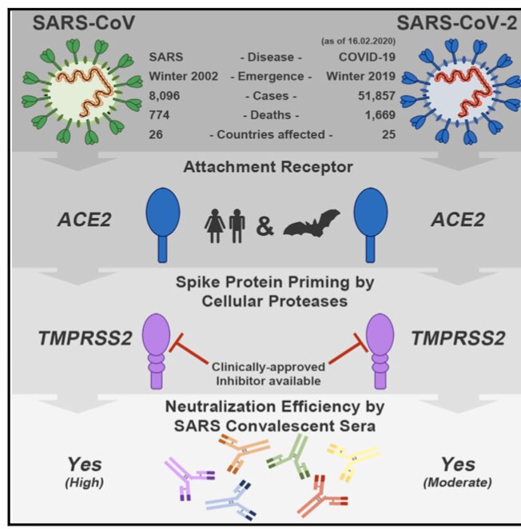
Вариабельность содержания нейтрализующих антител в сыворотке реконвалесцентов и меньшая эффективность данного вида терапии при SARS-CoV-2 в сравнении с SARS-CoV
Сравнение SARS-CoV и SARS-CoV-2

Slide 14
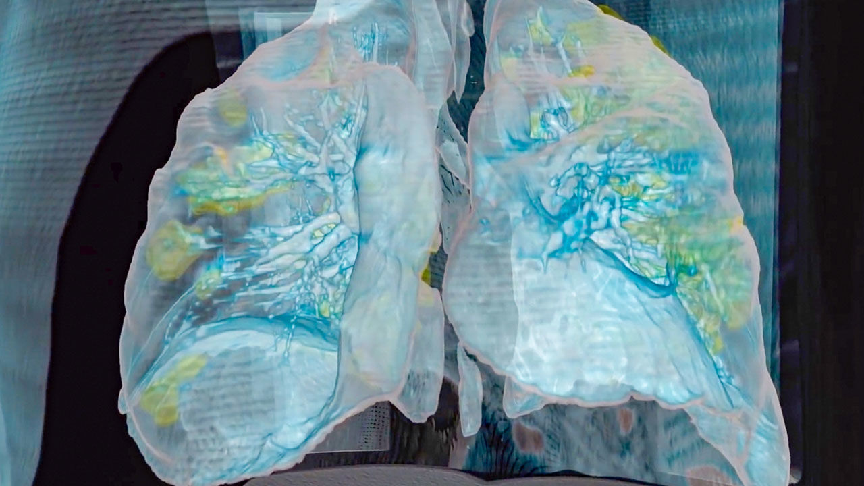
Комьютернная томография
3D визуализация
Мужчина, 59 лет, умер в больнице Университета Джорджа Вашингтона.
Обширное повреждение легких при COVID-19 (желтый цвет)
GEORGE WASHINGTON HOSPITAL AND SURGICAL THEATER

Slide 15
Группы риска при Covid-19
Пожилые люди - летальность среди тех кому больше 80 лет составляет 16-17%
люди с хроническими сердечно-сосудистыми заболеваниями (ишемическая болезнь сердца, аритмия и др.) - летальность повышается до 13,2%;
неконтролируемый диабет (с повышенным уровнем глюкозы в крови) - летальность 9,2%;
неконтролируемая АГ - летальность 8,4%;
люди с хроническими респираторными заболеваниями (хронический бронхит, хроническая обструктивная болезнь легких и др.) - летальность 8%;
люди с онкологическими заболеваниями (сопровождаются ослаблением иммунитета) - летальность 7,6%.
Лица с СД и АГ могут подвергаться большему риску из-за изменений в генах, которые приводят к повышенной выработке рецепторов ACE2.

Slide 16
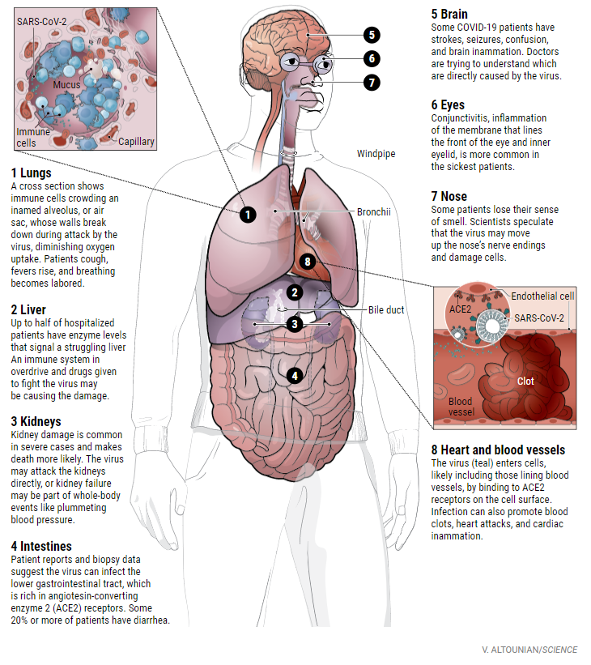
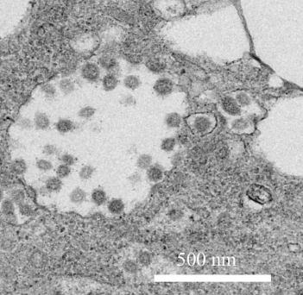
Но (!) SARS-CoV-2 или иммунный ответ на него, вероятно, повреждает и другие органы и ткани.
Ученые только начинают исследовать вклад данного этапа патогенеза в формирование ПОН при тяжелом течении COVID-19.
Причина тяжёлого течения и полиорганной недостаточности у коморбидных пациентов при COVID-19
При тяжелых формах входными воротами для SARS-CoV-2 являются пневмоциты альвеол легких.

Slide 17
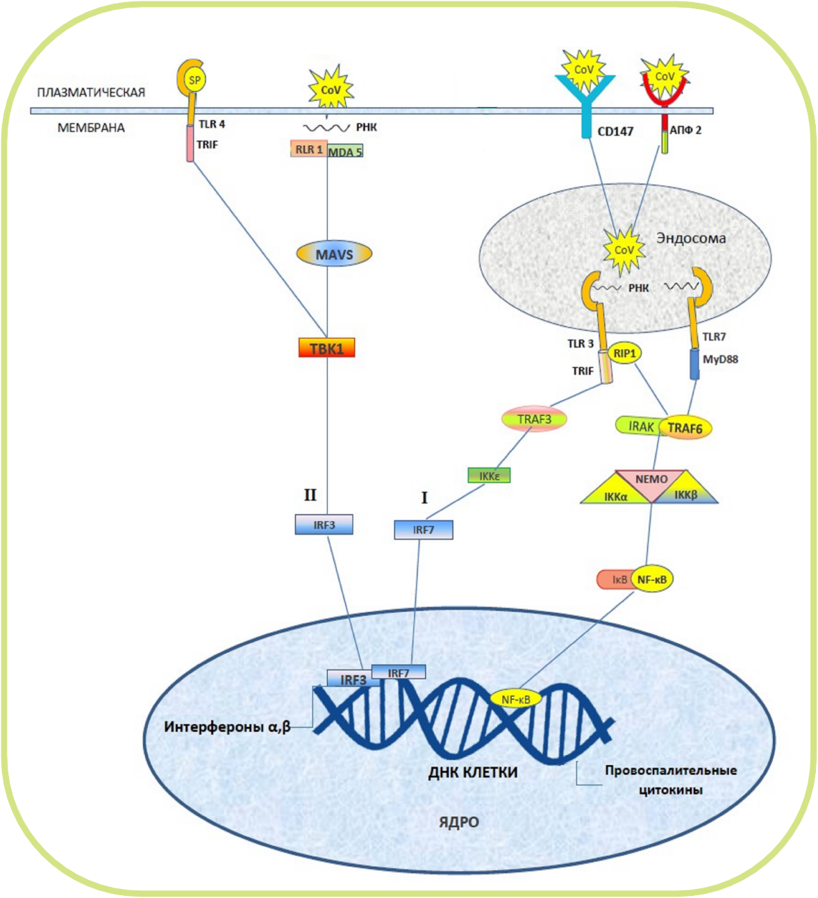
Патогенез тяжелого течения короновирусной инфекции
Избыточная активация через TLR- и RLR- продукции цитокинов (цитокиновый шторм) и цитокин-опосредованное повреждение эпителиоцитов и эндотелиоцитов, повышение сосудистой проницаемости
активации макрофагов по альтернативному типу (М2), который не является протективным при вирусных инфекциях, но способствует развитию интерстициальной пневмонии и фиброза легкого
активации Т-клеток по Th2-типу, который также не является протективным
Развитие ОРДС
Поражение других органов и тканей с формированием ПОН
Избыточный и извращенный врожденный иммунный ответ на короновирусную инфекцию

Slide 18

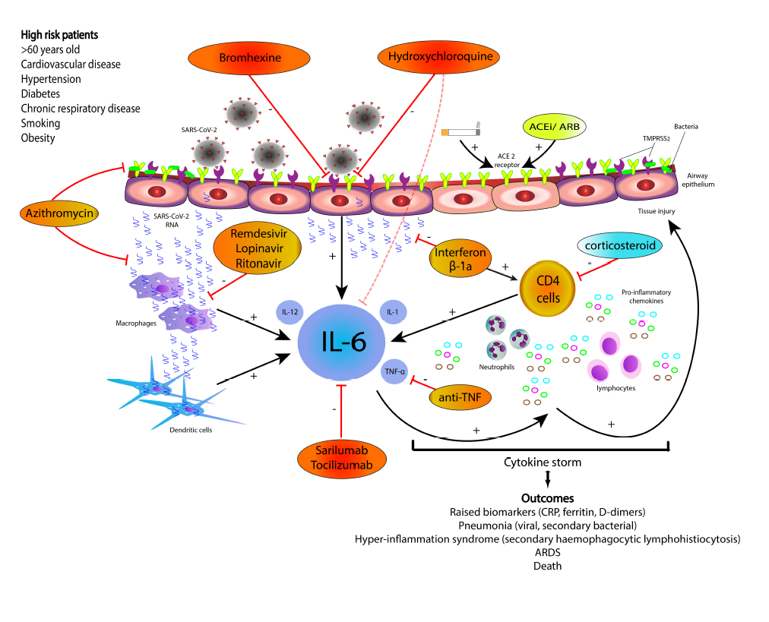
Иммунный ответ и выработка цитокинов на SARS-CoV-2.
Развитие химического пневмонита (патобиохимический эквивалент рентгенографического симптома «матового стела»
Цитокиновый ответ на уровне альвеолы
↑↑↑ IL-2, IL-7, IL-10, G-CSF, TNFα, CCL3, CCL5, CCL2 и CXCL10
↑↑в меньшей степени он активирует секрецию TNF и IL-6 и
↑ минимально – IFNα/β
Смирнов В.С., Тотолян А.А. ВРОЖДЕННЫЙ ИММУНИТЕТ ПРИ КОРОНАВИРУСНОЙ ИНФЕКЦИИ. Инфекция и иммунитет. 2019;. https://doi.org/10.15789/2220-7619-III-1440
Схема развития цитокинового шторма
Lipworth B, Chan R, Lipworth S, RuiWen Kuo C, Weathering the cytokine storm in susceptible patients with severe SARS-CoV-2 infection, The Journal of Allergy and Clinical Immunology: In Practice (2020), https://doi.org/10.1016/j.jaip.2020.04.014.

Slide 19
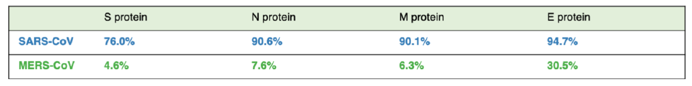
Гомологичность структурных белков SARS-CoV-2 в сравнении c SARS-CoV и MERS-CoV
Preliminary identification of potential vaccine targets for
the COVID-19 coronavirus (SARS-CoV-2) based on SARSCoV
immunological studies
Syed Faraz Ahmed1,#, Ahmed A. Quadeer1,#,*, and Matthew R. McKay1,2,*
bioRxiv preprint doi: https://doi.org/10.1101/2020.02.03.933226

Slide 20
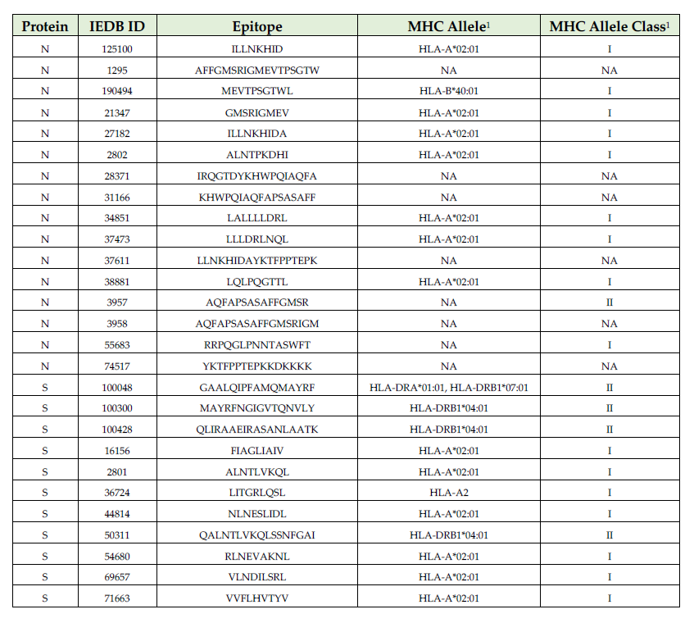
Кандидатные для вакцины эпитопы для T-клеток, идентичные для SARS-CoV и SARS-CoV-2
Preliminary identification of potential vaccine targets for
the COVID-19 coronavirus (SARS-CoV-2) based on SARSCoV
immunological studies
Syed Faraz Ahmed1,#, Ahmed A. Quadeer1,#,*, and Matthew R. McKay1,2,*
bioRxiv preprint doi: https://doi.org/10.1101/2020.02.03.933226

Slide 21
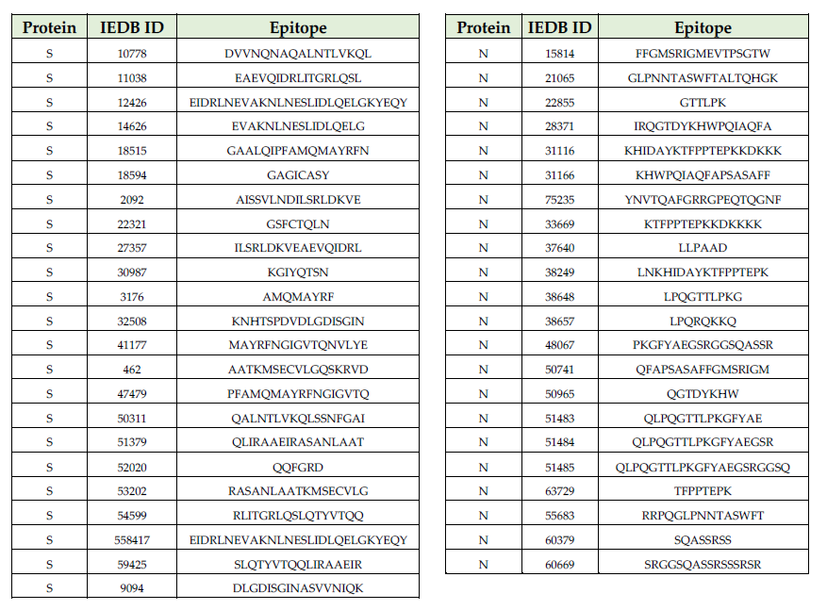
Кандидатные эпитопы для B-клеток, идентичные для
SARS-CoV и SARS-CoV-2
Preliminary identification of potential vaccine targets for
the COVID-19 coronavirus (SARS-CoV-2) based on SARSCoV
immunological studies
Syed Faraz Ahmed1,#, Ahmed A. Quadeer1,#,*, and Matthew R. McKay1,2,*
bioRxiv preprint doi: https://doi.org/10.1101/2020.02.03.933226

Slide 22
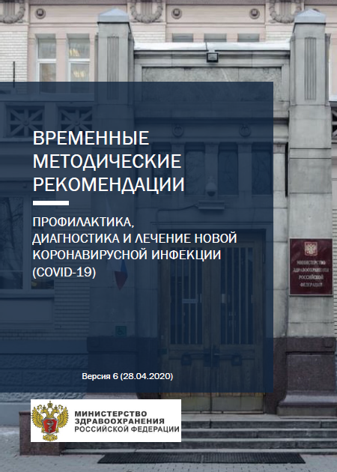
Лечение и профилактика взрослых с инфекцией Covid-19 (временные МР, версия 6 от 28.04.2020)
ЭТИОТРОПНАЯ ТЕРАПИЯ^{1,2}
ПАТОГЕНЕТИЧЕСКАЯ ТЕРАПИЯ
Противовирусная терапия:
хлорохин, гидроксихлорохин, лопинавир+ритонавир, азитромицин+гидроксихлорохин
Препараты интерферона (альфа-2b интраназально)
умифеновир, ремдесивир, фавипиравир
Плазма антиковидная, патогенредуцированная ?
Блокаторы ИЛ-6: Тоцилизумаб и Сарилумаб
Глюкокортикостероиды (при отсутствии)
Барицитиниб
Препараты низкомолекулярного гепарина
Коррекция дыхательных нарушений
СИМПТОМАТИЧЕСКАЯ ТЕРАПИЯ
Парацетамол, деконгестанты, бронхолитики
МЕДИКАМЕНТОЗНАЯ ПРОФИЛАКТИКА
Интерферон альфа-2b интраназально (гель, капли)
Применение этиотропной терапии у беременных назначается по жизненным показаниям
При осложненных формах инфекции – антибактериальная терапия

Slide 23
Факты про COVID-19, нашедшие консенсус:
Возбудитель идентифицирован как SARS-CoV-2
Геном секвенирован, гомологичность структурных белков SARS-2 и SARS составила более 90 % для белков N, E и M и только 76% для главного S белка
SARS-CoV-2 – третий из рода бетакоронавирусов, возглавивший эпидемию острой респираторной инфекции с высоким процентом развития тяжелого острого респираторного синдрома
SARS, MERS и COVID-19 – зоонозы, природный резервуар , наиболее вероятно – летучие мыши.
Помимо трех эпидемических видов среди коронавирусов известно много видов, вызывающих лишь легкие спорадические случаи ОРВИ у человека
Эпидемические коронавирусы вызывают в организме человека лимфопению
У некоторых людей эпидемические коронавирусы способны инициировать избыточную воспалительную реакцию посредством избыточной активации сигнальных путей врожденного иммунитета и гиперпродукции цитокинов (цитокиновый шторм)
Загадки COVID:
Почему при одинаковом наборе вирусных белков у одних людей происходит гиперактивация сигнальных путей врожденного иммунитета с развитием цитокинового шторма, а у других течение в легкой форме?
Почему именно пожилой возраст способствует гиперпродукции цитокинов?
Каким образом можно объяснить связь вакцины БЦЖ и тяжесть клинического течения COVID-19 в странах без обязательной вакцинации БЦЖ?
Влияет ли плотность экспрессии рецепторов ACE2 и CD147 на тяжесть течения COVID?
В оценке иммунного ответа на эпидемические коронавирусы большинство известных данных накоплены с 2003 года в отношении SARS и MERS, правомочно ли экстраполяция на SARS-CoV-2 даже в виду высокой гомологии вирусов?
Если основной вклад в развитие тяжелых форм COVID-19 вносит гипервоспалительный иммунный ответ, а не само цитопатическое действие, то почему страдают в первую очередь пожилые люди и люди с хроническими заболеваниями, которые всегда относились к группе риска по иммунодефицитным состояниям?

Slide 24

Лечение детей с инфекцией COVID-19¹
ЭТИОТРОПНАЯ ТЕРАПИЯ
ПАТОГЕНЕТИЧЕСКАЯ ТЕРАПИЯ
Противовирусная терапия:
Рекомбинантный интерферон-альфа
Лопинавир/ритонавир
Умифеновир
Рибавирин
Осельтамивир³
Внутривенные иммуноглобулины
(при тяжелом течении заболевания)
Антибиотики
(при сопутствующей патологии, наличии бактериальной инфекции и критическом состоянии)
Адекватная гидратация
Коррекция электролитного баланса и гомеостаза
Купирование лихорадки
Коррекция дыхательных нарушений
В случае нетяжелого течения инфекции лечение проводится в соответствии с протоколами ведения детей с ОРВИ, бронхитом, бронхиолитом, пневмонией²
Методические рекомендации. Особенности клинических проявлений и лечения заболевания, вызванного новой коронавирусной инфекцией (COVID-19) у детей (вер.1 от 24.04.2020)
У детей с подтвержденной сопутствующей инфекции вирусом гриппа

Slide 25

Варианты схем лечения детей с инфекцией COVID-19 в зависимости от тяжести течения заболевания¹:
Бессимптомная форма | Легкая форма | Средне-тяжелая форма | Тяжелая форма
Этиотропная терапия не требуется | У детей с сопутствующими заболеваниями: Рекомбинантный ИФН альфа-2b интраназально или ректально Осельтамивир² | У детей без сопутствующих заболеваний: Рекомбинантный ИФН альфа-2b интраназально или ректально Осельтамивир² У детей с сопутствующими заболеваниями: Гидроксихлорохин или Гидроксихлорохин + Лопинавир / Ритонавир Рекомбинантный ИФН альфа-2b интраназально или ректально Осельтамивир² | Гидроксихлорохин или Гидроксихлорохин + Тоцилизумаб или Гидроксихлорохин + Лопинавир / Ритонавир или Гидроксихлорохин + Тоцилизумаб + Лопинавир / Ритонавир Системные глюкокортикостероиды ВВИГ крайне осторожно, при прогрессировании бактериальных осложнений
1. Методические рекомендации. Особенности клинических проявлений и лечения заболевания, вызванного новой коронавирусной инфекцией (COVID-19) у детей (вер.1 от 24.04.2020)
2. У детей с подтвержденной сопутствующей инфекции вирусом гриппа

Slide 26
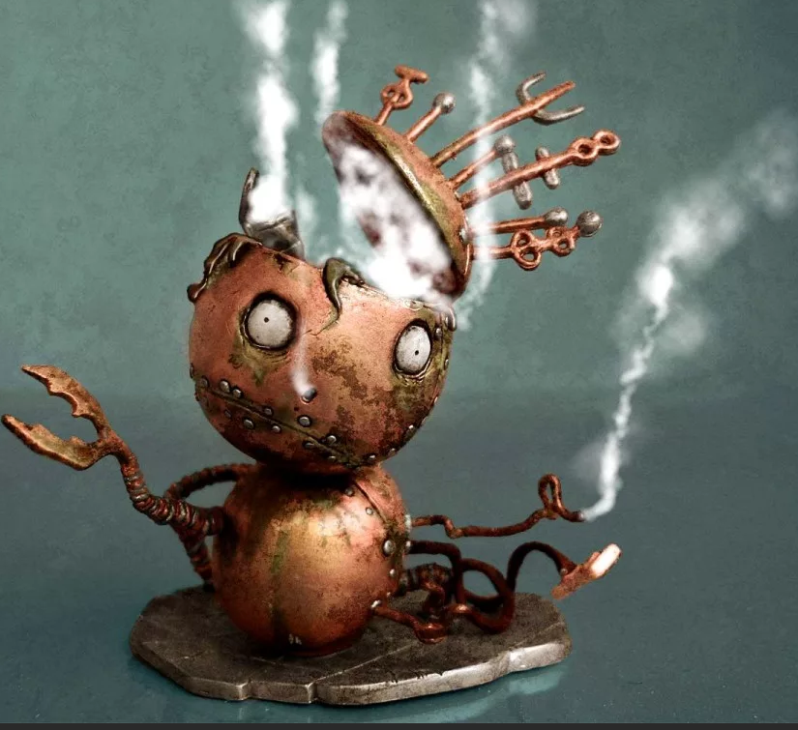
Спасибо за внимание!

